Slide 1
Департамент освіти Харківської міської ради
НАГОРОДЖЕННЯ ПЕРЕМОЖЦІВ МІСЬКИХ КОНКУРСІВ
(«МІЙ РОДОВІД», ДИТЯЧИХ ЕКРАННИХ РОБІТ, ШКІЛЬНИХ ЗМІ)

Slide 2
Департамент освіти Харківської міської ради
МІСЬКИЙ КОНКУРС «МІЙ РОДОВІД»

Slide 3
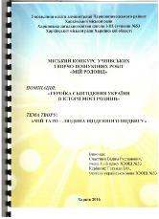
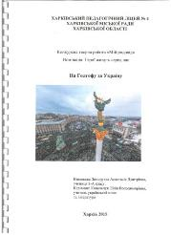
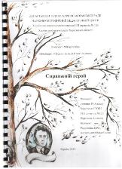
Департамент освіти Харківської міської ради
Міський конкурс «Мій родовід»

Slide 4
Департамент освіти Харківської міської ради
Міський конкурс “Мій родовід”
«Родовід моєї сім’ї»
«Героїка сьогодення України в історії моєї родини»
«Герої Чорнобиля поруч»

Slide 5
Департамент освіти Харківської міської ради
Міський конкурс «Мій родовід»
ПЕРЕМОЖЦІ В НОМІНАЦІЇ
«РОДОВІД МОЄЇ СІМ’Ї»

Slide 6
«За збереження зв’язків поколінь»
Котов Павло, учень 9 класу школи № 70;
Сидорова Владислава, учениця 9 класу школи № 139;
Вишницький Артем, учень 8 класу школи № 120.
«За оригінальність оформлення конкурсної роботи»
Заліщук Валентина, учениця 8 класу спеціалізованої школи №114.
«За збереження родинних традицій та історичної спадщини»
Євсєєв Владислав, учень 9 класу гімназії № 116;
Гетман Дарина, учениця 10 класу школи № 28;
Гомонілова Поліна, учениця 11 класу школи № 38.
«За вірність родинним традиціям»
Подрез Катерина, учениця 10 класу гімназії № 152;
Андонієва Анастасія, учениця гімназії № 82.

Slide 7
НОМІНАЦІЯ «РОДОВІД МОЄЇ СІМ’Ї»
ІІІ МІСЦЕ
Заблуда Анастасія, учениця 9 класу школи № 157;
Хмель Даніель, учень 9 класу спеціалізованої школи № 170;
Бойко Олег, учень 10 класу школи № 101.
ІІ МІСЦЕ
Захарова Катерина, учениця 10 класу школи № 153;
Голубовська Таїсія, учениця 9 класу школи № 138.
І МІСЦЕ
Качарова Катерина, учениця 8 класу спеціалізованої школи № 133 «Ліцей мистецтв»;
Реброва Анастасія, учениця 8 класу гімназії № 13.

Slide 8
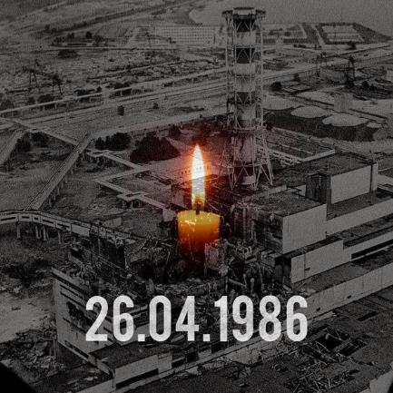
Департамент освіти Харківської міської ради
Міський конкурс «Мій родовід»
НОМІНАЦІЯ
«ГЕРОЇ
ЧОРНОБИЛЯ
ПОРУЧ»

Slide 9
Департамент освіти Харківської міської ради
Міський конкурс «Мій родовід»
ПЕРЕМОЖЦІ НОМІНАЦІЇ
«ГЕРОЇ ЧОРНОБИЛЯ ПОРУЧ»

Slide 10
«Чорнобиль не має минулого часу»
Заохочувальні дипломи «За оригінальність розкриття теми»
Гнатова Ганна, учениця 9 класу гімназії № 12.
Вербицька Дар’я, учениця 11 класу школи № 122;
Солошина Анна, учениця 9 класу гімназії № 163;
Шатний Микола, учень 10 класу школи № 115;
Оніщук Лідія, учениця 9 класу школи № 130.

Slide 11
НОМІНАЦІЯ «ГЕРОЇ ЧОРНОБИЛЯ ПОРУЧ»
ІІІ МІСЦЕ
Качанова Анастасія, учениця 9 класу школи № 71;
Кравченко Ірина, учениця 9 класу спеціалізованої школи № 108;
Люблінцева Катерина, учениця 8 класу школи № 78.
ІІ МІСЦЕ
Борсук Вероніка, учениця 9 класу навчально-виховного комплексу № 21;
Писарєва Катерина, учениця 9 класу школи № 136.
І МІСЦЕ
Коваленко Валерія, учениця 7 класу ліцею № 141.

Slide 12
Департамент освіти Харківської міської ради
Міський конкурс «Мій родовід»
ПЕРЕМОЖЦІ В НОМІНАЦІЇ
«ГЕРОЇКА СЬОГОДЕННЯ УКРАЇНИ В ІСТОРІЇ МОЄЇ РОДИНИ»

Slide 13
Заохочувальні дипломи
«За ґрунтовність дослідницької роботи»
Свириденко Кирил, учень педагогічного ліцею № 4.
«За активну громадянську позицію»
Норенко Павло, учень спеціалізованої школи № 11.
«За вірність традиціям»
Счастний Вадим, учень загальноосвітньої школи № 53.

Slide 14
НОМІНАЦІЯ
«ГЕРОЇКА СЬОГОДЕННЯ УКРАЇНИ
В ІСТОРІЇ МОЄЇ РОДИНИ»
ІІІ МІСЦЕ
Шидич Катерина, учениця 10 класу загальноосвітньої школи № 69;
Хорошман Марія, учениця 9 класу ліцею № 107;
Забродська Тетяна, учениця 7 класу школи № 139;
Гончаров Денис, учень 9 класу школи № 104;
Ворона Олександр, учень 8 класу гімназії № 116.
ІІ МІСЦЕ
Гриценко Марина, учениця 9 класу спеціалізованої школи № 99;
Марчук Євген, учень 8 класу школи № 137;
Деркач Ксенія, учениця 9 класу спеціалізованої школи № 16.
І МІСЦЕ
Циганок Анастасія, учениця 11 класу школи № 35.

Slide 15
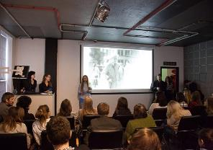
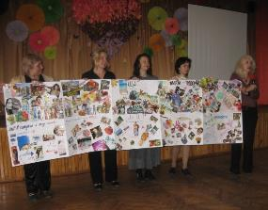
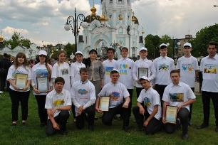
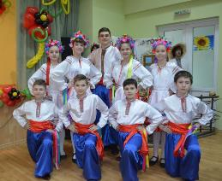
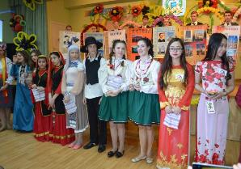
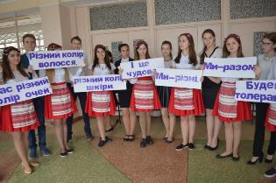
«ФЕСТИВАЛЬНА ВЕСНА ХМОУС– 2016»

Slide 16
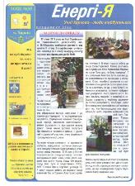
ФЕСТИВАЛЬ ШКІЛЬНИХ
ЗАСОБІВ МАСОВОЇ
ІНФОРМАЦІЇ

Slide 17
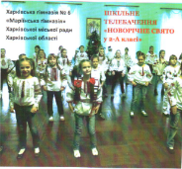
КОНКУРС ДИТЯЧИХ ЕКРАННИХ РОБІТ

Slide 18
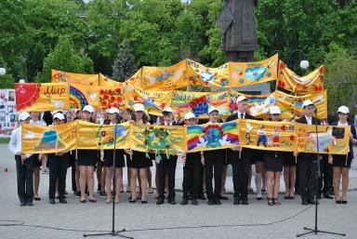
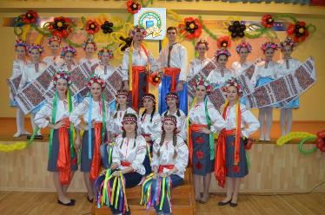
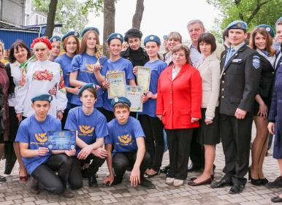
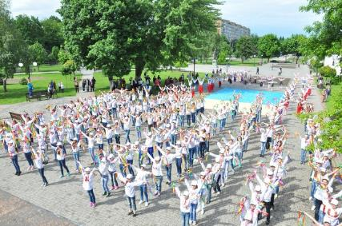
«ФЕСТИВАЛЬНА ВЕСНА ХМОУС– 2016»

Slide 19
ІІІ МІСЬКИЙ ФЕСТИВАЛЬ ШКІЛЬНИХ ЗАСОБІВ МАСОВОЇ ІНФОРМАЦІЇ

Slide 20
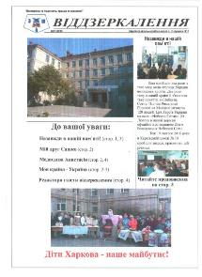
Участь у фестивалі
взяли 90 шкільних та
5 районних газет

Slide 21
НОМІНАЦІЇ ІІІ МІСЬКОГО ФЕСТИВАЛЮ ШКІЛЬНИХ ЗАСОБІВ МАСОВОЇ ІНФОРМАЦІЇ
«Краща шкільна газета»
«Краща газета районної дитячо-юнацької організації»
«Шкільне телебачення»
«Шкільний радіопроект»

Slide 22
ФЕСТИВАЛЬ ШКІЛЬНИХ
ЗМІ - 2016

Slide 23
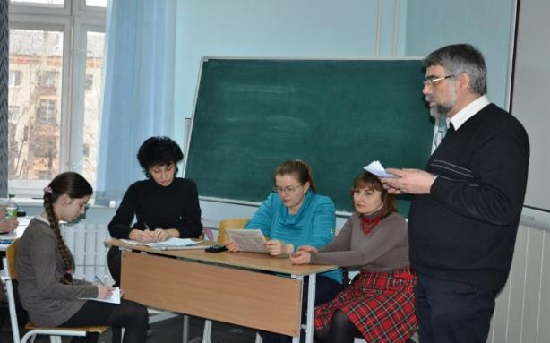

Slide 24
ПЕРЕМОЖЦІ МІСЬКОГО ФЕСТИВАЛЮ ШКІЛЬНИХ ЗАСОБІВ МАСОВОЇ ІНФОРМАЦІЇ

Slide 25
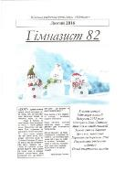
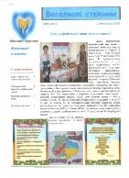
ПЕРЕМОЖЦІ В НОМІНАЦІЇ «ГАЗЕТА ШКІЛЬНОЇ ДИТЯЧОЇ ОРГАНІЗАЦІЇ»
ІІІ місце
«Аrt-school» (ХЗОШ № 92 імені Героя Радянського Союзу
П.П. Набойченка Жовтневого району)
«Із покоління до покоління» (ХЗОШ № 136
ім. П.Д. Говоруненка Холодногірського району)
«Веселкові стежини» (ХСШ № 63 Фрунзенського району)
«Гімназист 82» (ХГ № 82 Комінтернівського району)
«Шкільне подвір’я» (ХГ № 6 «Маріїнська гімназія» Шевченківського району)
«Віддзеркалення» (ХЗОШ № 10 Червонозаводського району)
«80-онлайн» (ХСШ № 80 Індустріального району)
«This is partaaa!!!» (ХЗОШ № 32 Фрунзенського району)

Slide 26
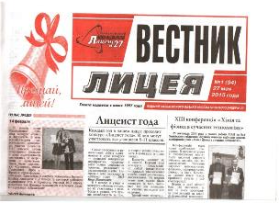
ПЕРЕМОЖЦІ В НОМІНАЦІЇ «КРАЩА ГАЗЕТА ШКІЛЬНОЇ ДИТЯЧОЇ ОРГАНІЗАЦІЇ»
ІІ місце
«Вісник ліцею» (ХФМЛ № 27)
«Ромашка» (ХЗОШ № 100 ім. А.С. Макаренка
Київського району)
«Фед ВіМ-Правда» (ХЗОШ № 70 Індустріального району)
«Енергія-Я» (ХЗОШ № 35 Червонозаводського району)
«Віват, ліцей» (ХТЛ № 173 Комінтернівського району)
«Шкільна мерія» (ХГ № 116 Шевченківського району)

Slide 27
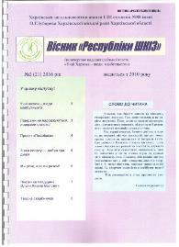
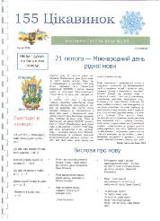
ПЕРЕМОЖЦІ В НОМІНАЦІЇ «КРАЩА ГАЗЕТА ШКІЛЬНОЇ ДИТЯЧОЇ ОРГАНІЗАЦІЇ»
І МІСЦЕ
«155 цікавинок» (ХСШ № 155 Індустріального району),
«Інтелектуал» (ХГ № 47 Шевченківського району),
«Пєрємєшка» (ХЗОШ № 150 Шевченківського району),
«Вісник «Республіки Шкіз» (ХЗОШ № 88 імені О.Г. Зубарева Індустріального району)

Slide 28
ФЕСТИВАЛЬ ШКІЛЬНИХ
ЗМІ - 2016

Slide 29
ПЕРЕМОЖЦІ В НОМІНАЦІЇ «ГАЗЕТА РАЙОННОЇ ДИТЯЧО-ЮНАЦЬКОЇ ГРОМАДСЬКОЇ ОРГАНІЗАЦІЇ»
І місце
«Лідер ХХІ» (газета дитячо-юнацької організації «Лідер-ХХІ» Шевченківського району)
ІІ місце
«Шкільні унікальні моменти»
(газета ДЮГО «ШУМ»
Київського району);
«Велика перерва»
(газета Асоціації ДЮГО «Однодумці»
Холодногірського району)
ІІІ місце
«Зірковий вісник»
(газета Палацу дитячої та юнацької
творчості «Істок» Індустріального району)
«Росток»
(газета ДЮГО Жовтневого району)

Slide 30
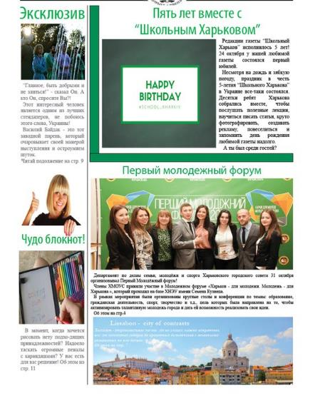
Прес-центр ХМОУС
Шкільний Харків

Slide 31
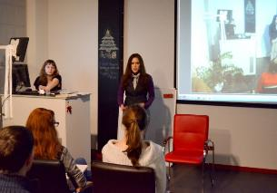
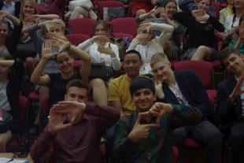
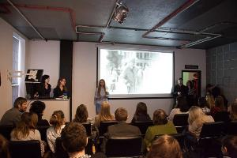
МІСЬКИЙ ФЕСТИВАЛЬ ШКІЛЬНИХ ЗАСОБІВ МАСОВОЇ ІНФОРМАЦІЇ

Slide 32
ПЕРЕМОЖЦІ В НОМІНАЦІЇ «ШКІЛЬНЕ ТЕЛЕБАЧЕННЯ»

Slide 33
За підтримку та розвиток шкільних ЗМІ в номінації «Шкільне телебачення» нагороджуються:
«ЗА КРАЩИЙ ІГРОВИЙ ФІЛЬМ ДЛЯ ШКІЛЬНОГО ТЕЛЕБАЧЕННЯ» ̶ творчий колектив ХСШ № 119 за роботу «Сліпий дощик» та кращу афішу
до екранного твору
«ЗА КРАЩИЙ РЕПОРТАЖ»
Бардакова Марина, учениця ХЗОШ № 111, за роботу «Шкільне життя»
«ЗА КРАЩИЙ ВІДЕОСЮЖЕТ ДЛЯ ШКІЛЬНОГО ТЕЛЕБАЧЕННЯ»
Світлична Марина, учениця ХСШ № 16, за роботу «Харків – місто майбутнього»
«ЗА КРАЩУ РЕКЛАМУ НА ШКІЛЬНОМУ ТЕЛЕБАЧЕННІ»
ДЮГО «Лідер ХХІ» Шевченківського району за роботу «Ми – Україна»

Slide 34
За підтримку та розвиток шкільних ЗМІ в номінації «Шкільне телебачення» нагороджуються:
ДИПЛОМОМ І СТУПЕНЯ
Творчий колектив ХЗОШ № 154 («Фестиваль шкільних ЗМІ»)
Творчий колектив ХГ № 6 «Маріїнська гімназія» («Ми єдина Україна»)
ДИПЛОМОМ ІІ СТУПЕНЯ
Юшко Максим, Зубрич Максим, учні ХЗОШ № 146 («Випускний клас» та «Сучасна молодь»)
Селезньов Максим, учень ХСШ № 170 («Ми за здоровий спосіб життя»)
ДИПЛОМОМ ІІІ СТУПЕНЯ
Творчий колектив ХЗОШ № 167 («Ревізор»)
Тележенко Денис, учень ХГ № 172 («Мама»)
Бардакова Марина, учениця ХСШ № 62 («Пам’яті Ігоря Толмачова»)

Slide 35
ПЕРЕМОЖЦІ В НОМІНАЦІЇ «КРАЩИЙ РАДІОПРОЕКТ»

Slide 36
За підтримку та розвиток шкільних ЗМІ в номінації «Кращий радіопроект» нагороджуються:
Творчий колектив ХГ № 116 за серію радіопередач та створення шкільного медіахолдингу
Творчий колектив ХЗОШ № 136 імені Героя Радянського Союзу
П.Д. Говоруненка Харківської міської ради за роботу «Спілка юних патріотів»
Творчий колектив ХГ №163 за роботу «Діти Харкова – люди майбутнього»
Творчий колектив ХЗОШ № 26 за роботу «Діти Харкова – люди майбутнього»
Макарова Анастасія, Борозняк Анна, учениці ХЛ № 107, за краще радіоінтерв’ю
Творчий колектив ХЗОШ № 148 за роботу радіоцентру «Шкільна хвиля О.к.! FМ»

Slide 37
КОНКУРС ДИТЯЧИХ ЕКРАННИХ РОБІТ

Slide 38
НАГОРОДЖЕННЯ ПЕРЕМОЖЦІВ ФЕСТИВАЛЮ ДИТЯЧИХ ЕКРАННИХ РОБІТ

Slide 39
ФЕСТИВАЛЬ ДИТЯЧИХ ЕКРАННИХ РОБІТ
Гран-прі фестивалю
фільм «Мама» Рустама Мамедова, учня ХЗОШ № 95
імені 299 Харківської стрілецької дивізії
І місце
Творчий колектив ХГ № 23 за роботу «Чорнобиль»
ІІ місце
Творчий колектив ХСШ № 133 «Ліцей мистецтв» за роботу «Погляд крізь призму»
Творчий колектив ХЛ № 89 за роботу «Україна чекає. Повертайся живим» та кращу афішу
ІІІ місце
Сургай Анастасія, учениця ХЗОШ № 158, за роботу «Харків – місто майбутнього»
Шинякова Тетяна, учениця ХЗОШ № 153, за роботу «Мій Харків – мої крила»
Сапожнікова Ганна, учениця ХЗОШ № 85, за роботу «Соприкосновение» та кращу афішу

